Slide 1





二. 单轴晶体中的波面 ( 惠更斯作图法(v_{e}>v_{o}) )
1. 光轴平行入射面，自然光斜入射负晶体中
光轴
方解石
光轴
o光
e光
2. 光轴平行入射面，自然光垂直入射负晶体中
光轴
方解石
光轴
o光
e光
o光
e光

Slide 2




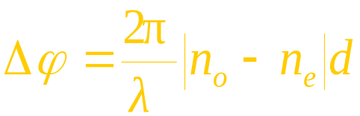
3. 光轴平行晶体表面，自然光垂直入射
此时，o, e 光传播方向相同，但传播速度不同。从晶体出射后，二者产生相位差。
波晶片

Slide 3







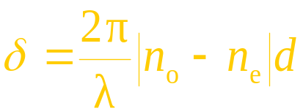
3. 波晶片
1. 波晶片
一种由晶体制造的光学器件.由单轴晶体上切割下来的平行薄片，其表面与晶体的光轴平行.
2. 光在波晶片中的传播特性
y
o光和e光光矢量振幅为
o光和e光通过波晶片后
的光程差为
x
相位差为
z

Slide 4






3. 波晶片分类
波片
半波片
全波片
说明:
一定的波晶片是针对某一特定波长而言的.

Slide 5
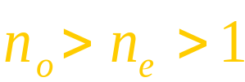

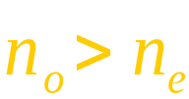


例
如图用方解石晶体（n_{o}> n_{e} )切成的三棱镜，其光轴方向如图所示， 若单色自然光垂直AB面入射，试定性画出三棱镜内外折射光的光路，并画出光矢量的振动方向。
解
光轴

Slide 6







§14.14 偏振光的干涉
一. 偏振光干涉实验
1. 实验装置
屏
屏
屏
偏振片1
波片
偏振片2

Slide 7










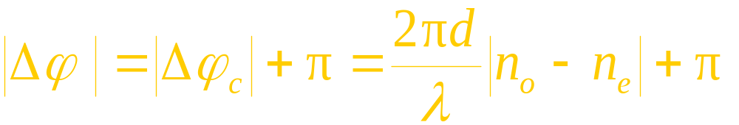
2. 光强分析
式中π为投影引入的附加相位
o 光和e 光经过偏振片2 后，振动方向平行，振动频率相同，相位差恒定，满足干涉条件。

Slide 8
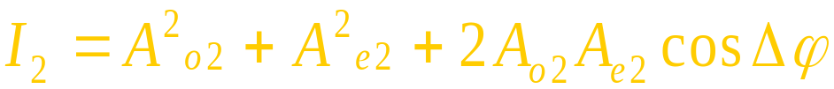
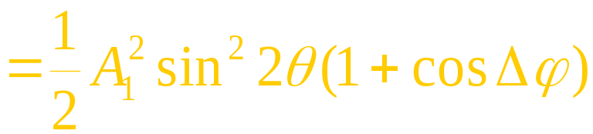
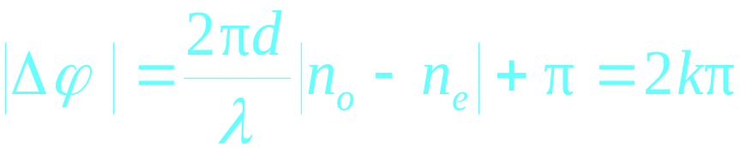
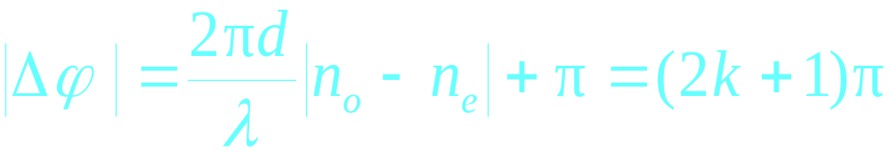
合振动强度为：
— 干涉相长
— 干涉相消
讨论
(1) 波片厚度相同时，各处相位差相同，单色光照射时屏上光强均匀分布。

Slide 9
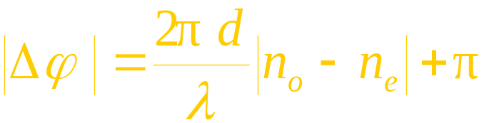
(2) 波片厚度不均匀时，各处相位差不同，单色光入射出现等厚干涉条纹。
(3) 白光照射时，屏上由于某种颜色干涉相消, 而呈现颜色，这叫色偏振。
白光
屏
偏振片1
偏振片2
(4) 旋转偏振片，使两偏振片偏振化方向平行， 相位差产生π 的变化，屏上颜色发生变化。互补色。

Slide 10
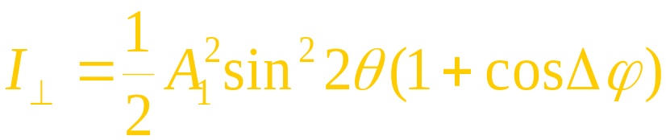

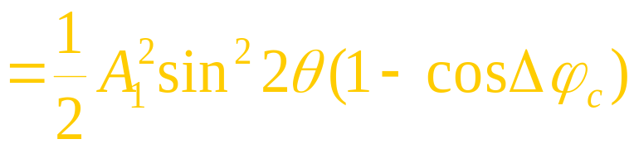
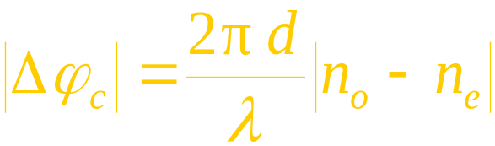
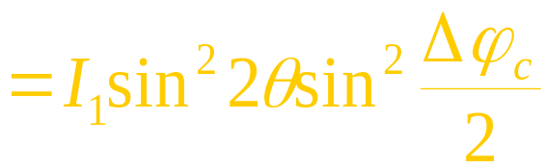



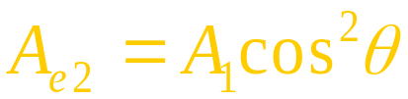
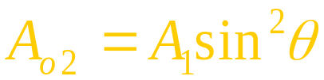
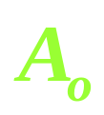

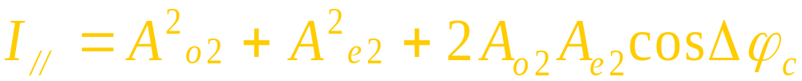
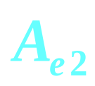
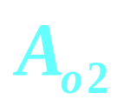
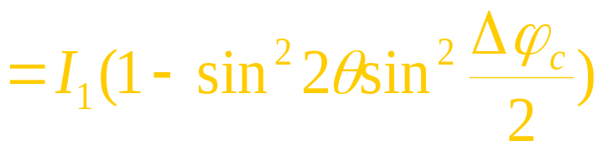



和 为互补色

Slide 11
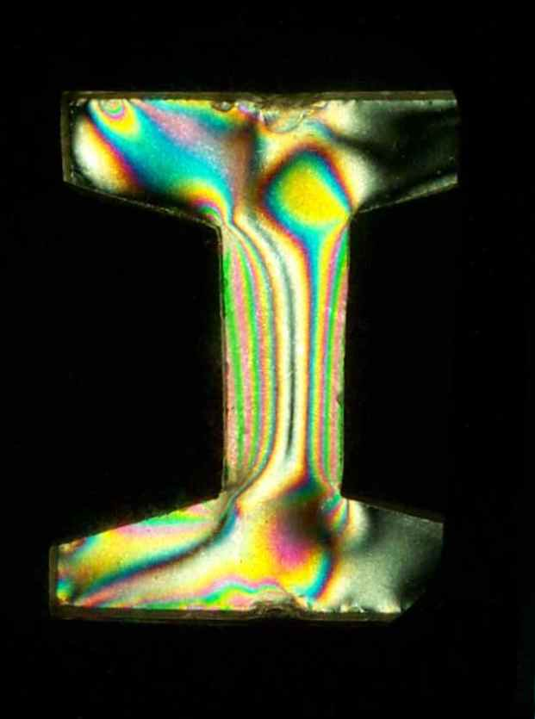

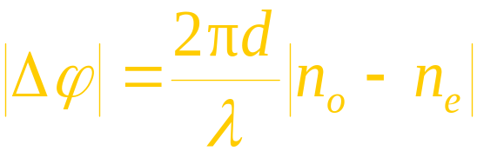
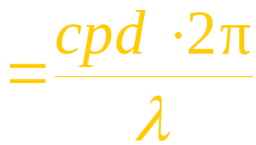

二. 光弹效应(应力双折射效应)
F
F
白光
屏
偏振片1
偏振片2
F
F
( c 是与材料有关的常数，p 为样品材料中的应力)
o 光和e 光的相位差：
说明
(1) 各处 p 不同
不同
出现干涉条纹
(2) 应力分布越集中的地方条纹越细密

Slide 12
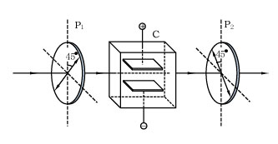



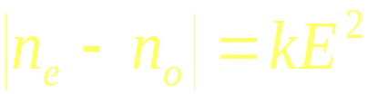
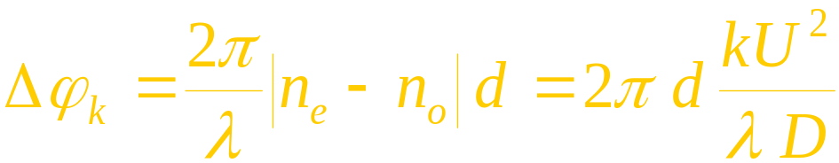
三.克尔效应（电致双折射）
在电场作用下,各向同性的透明介质变为各向异性从而产生双折射的现象电致双折射或克尔效应
实验表明:
光轴平行
E — 电场强度，k — 克尔常数
克尔效应引起的相位差为：

Slide 13

§14.15 旋光效应简介
一. 旋光效应实验
1. 实验装置
屏
偏振片1
石英晶片
偏振片2
2. 实验结果
•
从石英晶片出射的是偏振光，振动面旋转了一个角度。石英晶片具有旋光性。
•
有两类旋光物质，即左旋光物质和右旋光物质。

Slide 14


屏
•
天然旋光物质中，光的振动面旋转的角度 ϕ 与光经过旋光物质的厚度 d 成正比
•
对于有旋光性的溶液， ϕ 还与溶液的浓度 c 成正比
其中α称为旋光率，与旋光物质的性质、温度及入射光波长有关。
•
磁旋光法拉第﹑克尔效应.

Slide 15

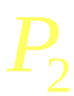
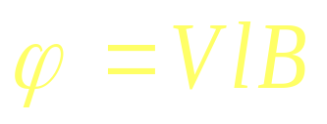
磁光法拉弟效应和克尔效应
一. 磁光法拉弟效应
样品
电磁铁
磁致旋光
V 叫做维尔德常量

Slide 16

二. 磁光克尔效应
磁化强度M
磁化强度M
克尔角

Slide 17



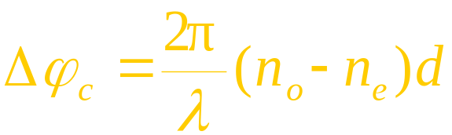
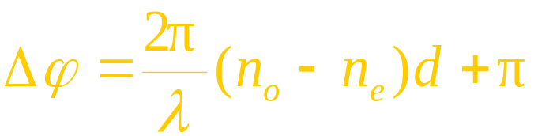
例
一方解石晶体的表面与其光轴平行，放在偏振化方向相互正交的偏振片之间，晶片的光轴与偏振片的偏振化方向成45°角。
nm的光不能透过检偏器，则晶片的厚度至
求
（1）要使
少多大？
（2）若两偏振片的偏振化方向平行，要使 nm的光
不能透过检偏器，晶片的厚度又为多少？已知晶片的
解 (1)

Slide 18
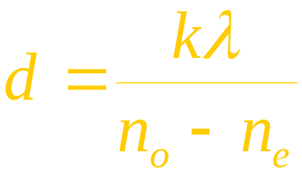

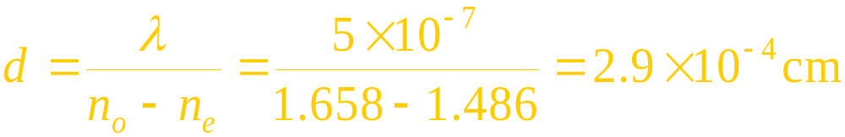
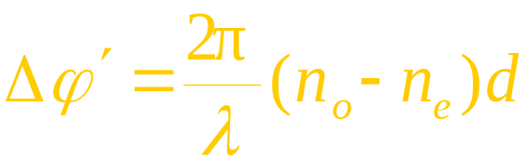
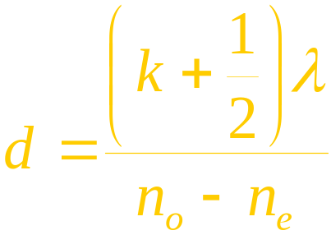

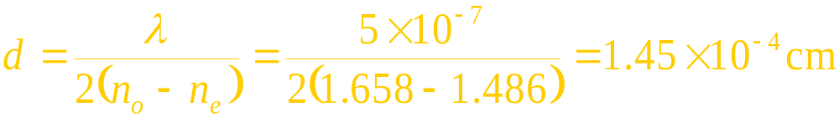
(2)

Slide 19
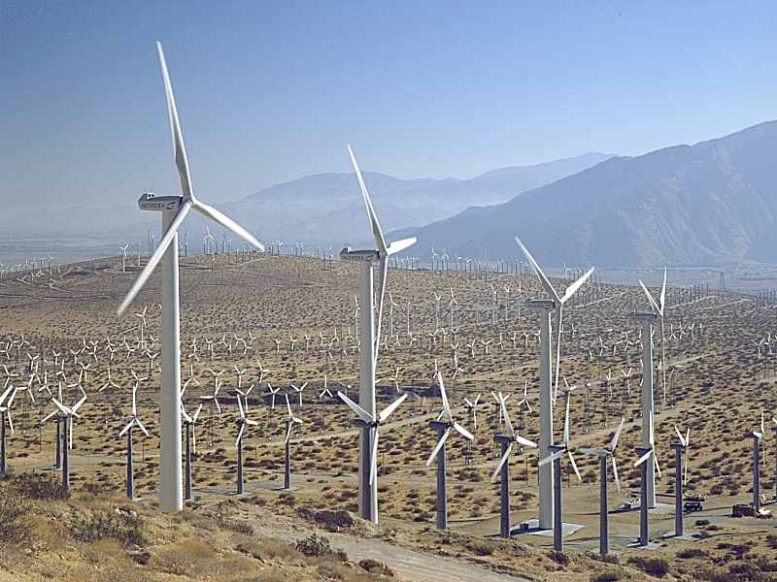
第11章 热力学基础
风力发电
为了环境不受污染，也为解决一次性能源大量消耗终将导致枯竭的危险，人们在不断的寻求新能源。目前全球风力发电装机容量已超过13932 MW

Slide 20
§11.1 热力学的研究对象和研究方法
一.热学的研究对象
热 学
研究热现象的理论
热力学
统计物理学
二. 热学的研究方法
宏观理论（热力学）
微观理论（统计物理学）
观察和实验
力学规律, 统计平均方法
热力学验证统计物理学，统计物理学揭示热力学本质
宏观量
描述宏观物体特性的物理量；如温度、压强、体积、热容量、密度、内能、熵等。
微观量
描述微观粒子特征的物理量；如质量、速度、能量、动量等。

Slide 21
§11.2 平衡态与准静态过程
理想气体状态方程
一. 系统和外界
•
热力学所研究的具体对象，简称系统。
热力学系统
系统是由大量分子组成，如气缸中的气体。
•
系统与外界可以有相互作用
例如：热传递、作功、质量交换等
系统
•
系统的分类
开放系统
系统与外界之间，既有物质交换，又有能量交换。
封闭系统
系统与外界之间，没有物质交换，只有能量交换。
孤立系统
系统与外界之间，既无物质交换，又无能量交换。

Slide 22

二. 平衡态
在没有外界影响的情况下，系统各部分的宏观性质在长时间内不发生变化的状态。
不受外界影响
宏观性质不变
说明
(1) 不受外界影响是指系统与外界没有能量和粒子交换，如：
两头处于冰水、沸水中的金属棒是一种稳定态，而不是平衡态；
高温T₁
低温T₂
处于重力场中气体系统的粒子数密度随高 度变化，但它是平衡态。

Slide 23
我们把在有热流或粒子流情况下，各处宏观状态均不随时间变化的状态称为稳恒态。
正确的判别方法应该看是否存在热流与粒子流
没有热流与粒子流
平衡态
宏观上不随时间变化
p
1(p₁,V₁,T₁)
(2) 平衡是热动平衡
(3) 平衡态的气体系统宏观量可用一组确定的值(p,V,T)表示
2(p₂,V₂,T₂)
O
V
(4) 平衡态是一种理想状态

Slide 24
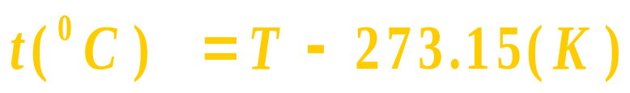
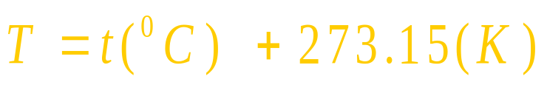
三. 状态参量
温度T 、压强p、体积V（质量一定，两个量独立）
温度是热力学所特有的
A
C
B
热力学第零定律：（热平衡定律）A、B 、C
温标的三要素：测温属性、定标点、分度法
热力学温标K（与测温物质无关）
在微观上，温度是处于热平衡系统的微观粒子热运动强弱程度的度量。

Slide 25
四.准静态过程
热力学过程
系统从某状态开始经历一系列的中间状态到达另一状态的过程。
1
2
1
2
准静态过程
在过程进行的每一时刻，系统都无限地
接近平衡态。

Slide 26
非准静态过程
系统经历一系列非平衡态的过程
实际过程是非准静态过程，但只要过程进行的时间远大于系统的驰豫时间，均可看作准静态过程。如：实际汽缸的压缩过程可看作准静态过程
p
S
说明
O
V
(1) 准静态过程是一个理想过程；
(2) 除一些进行得极快的过程（如爆炸过程）外，大多数情况下都可以把实际过程看成是准静态过程；
(3) 准静态过程在状态图上可用一条曲线表示, 如图.

Slide 27

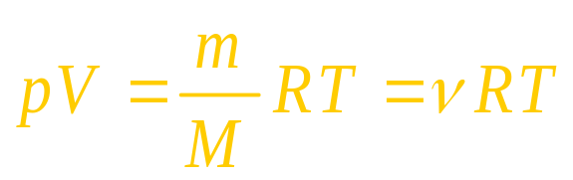
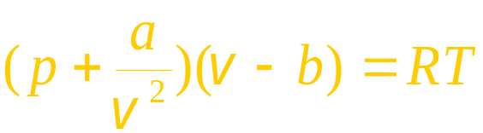
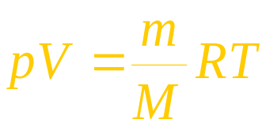
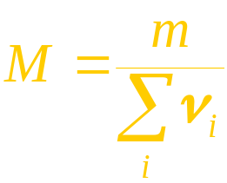
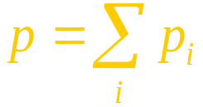
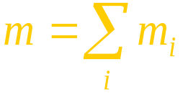
五.理想气体的状态方程
（平衡态）
气体的状态方程
理想气体的状态方程
（克拉珀龙方程）
说明
(1) 理想气体的宏观定义
(2) 实际气体在压强不太高，温度不太低的条件下，可当作理想气体处理。
范德瓦耳斯方程
气体, 液体
(3) 混合理想气体的状态方程为
其中
道尔顿分压定律

Slide 28
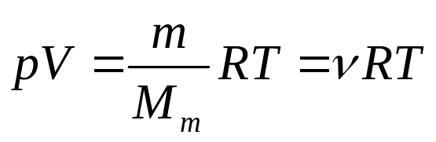
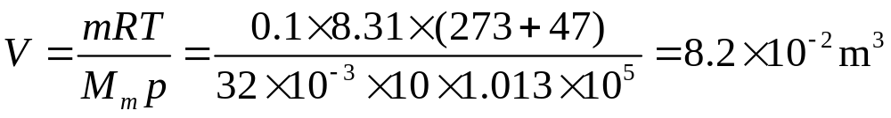
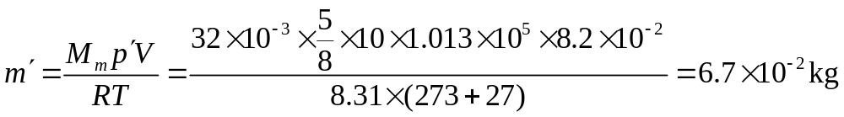
例：一容器储有氧气0. 1kg，压强为10atm，温度为47℃。因容器漏气，过一段时间后，压强减到原来的5/8，温度降到27℃，若把氧气近似看做理想气体，
求：（1）容器的体积；（2）漏了多少氧气？
解：
（1）
（2）

Slide 29
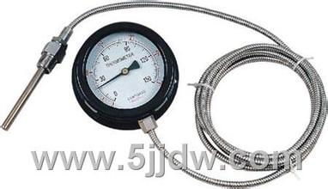





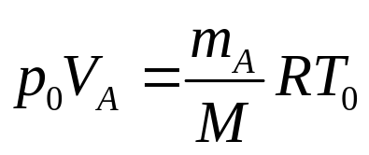





例：压力表式气体温度计
压力表
初始
毛细管
解：
测温泡与低温平衡
温泡
测温前
测温后

